Slide 1
Materiál k poznávačce
Vazba a aranžování květin

Slide 2
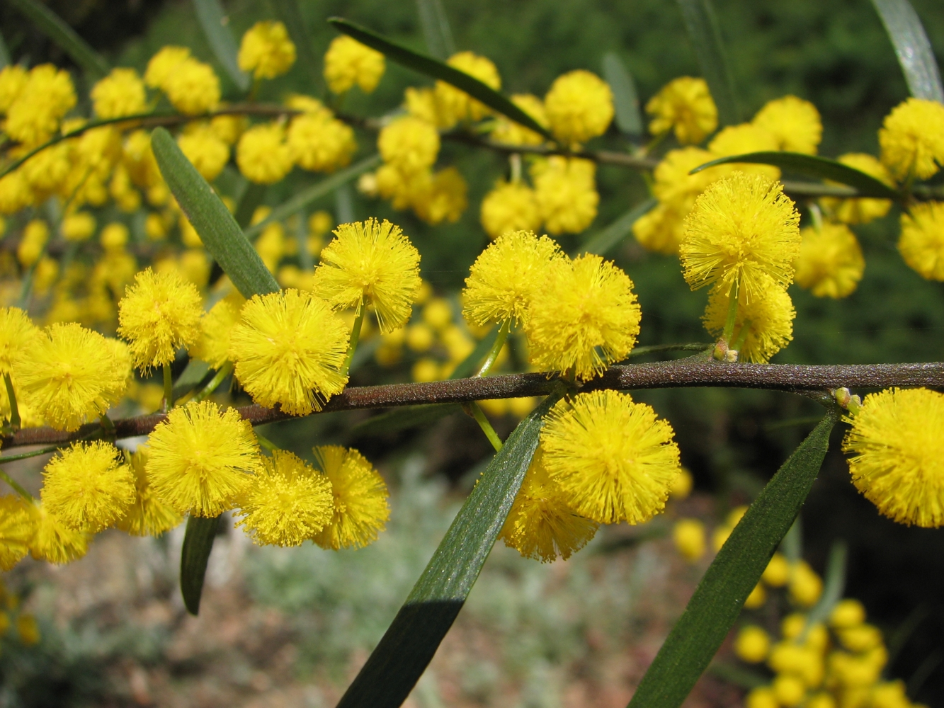
Acacia

Slide 3
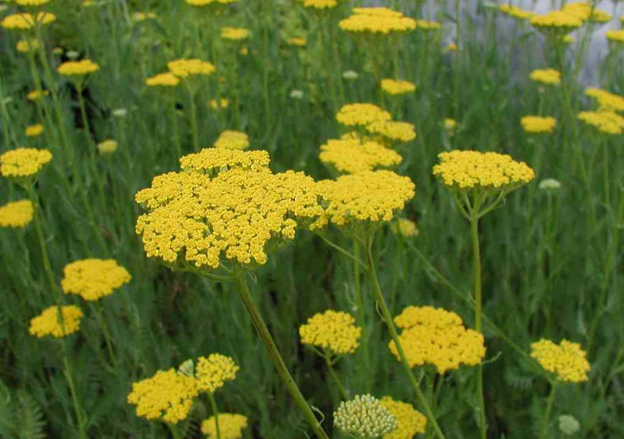
Achillea filipendulina

Slide 4
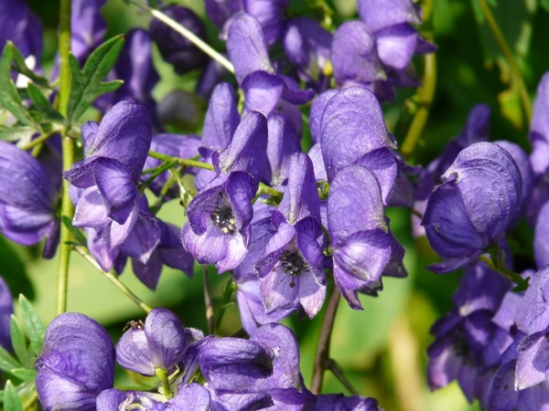
Aconitum

Slide 5
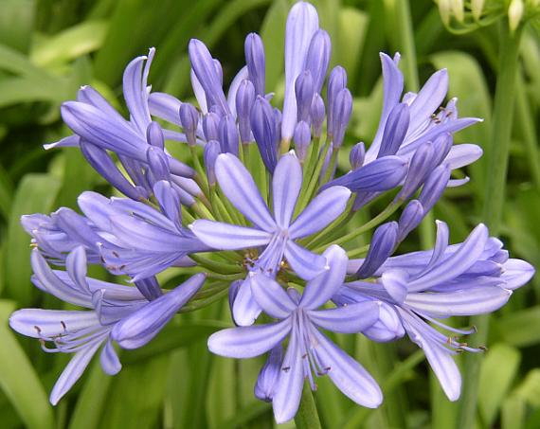
Agapanthus

Slide 6
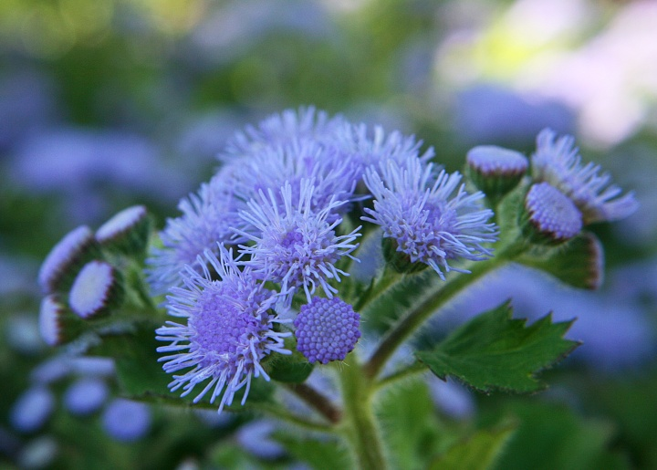
Ageratum houstonianum

Slide 7
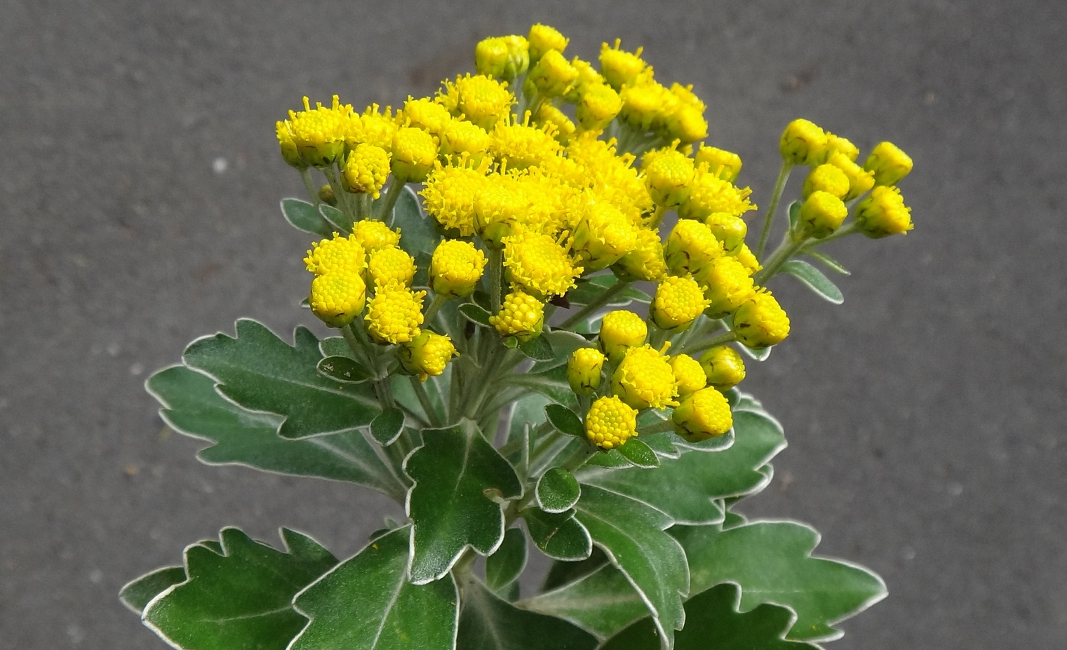
Ajania pacifica

Slide 8
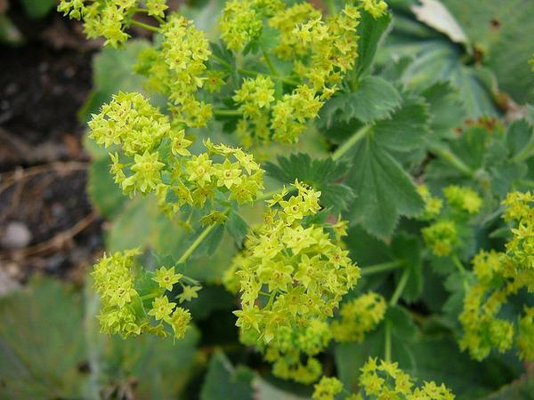
Alchemilla mollis

Slide 9
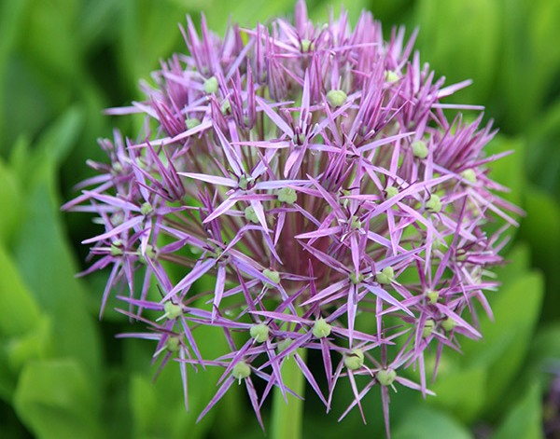
Allium

Slide 10
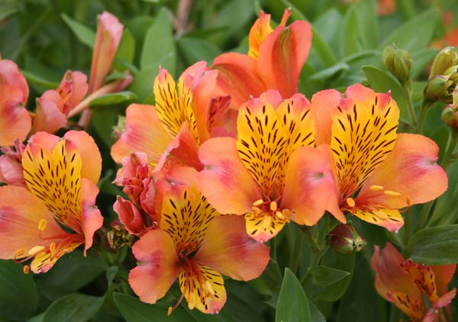
Alstroemeria

Slide 11
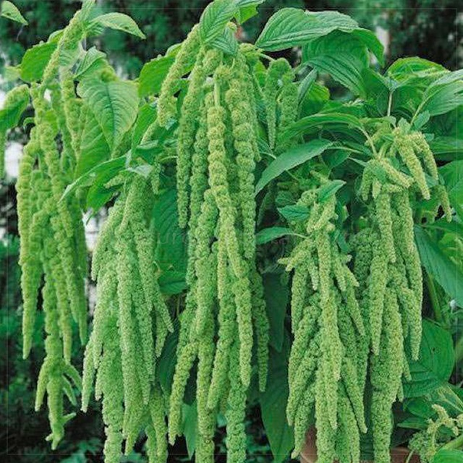
Amaranthus

Slide 12
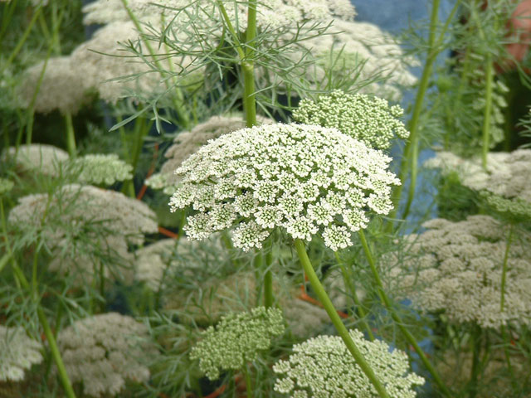
Ammi visnaga

Slide 13
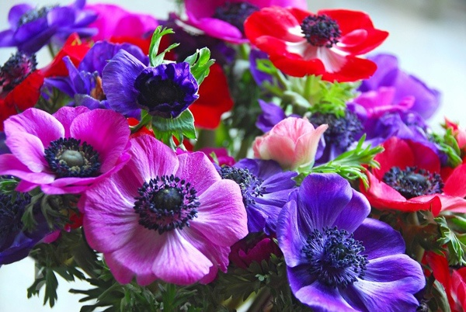
Anemone coronaria

Slide 14
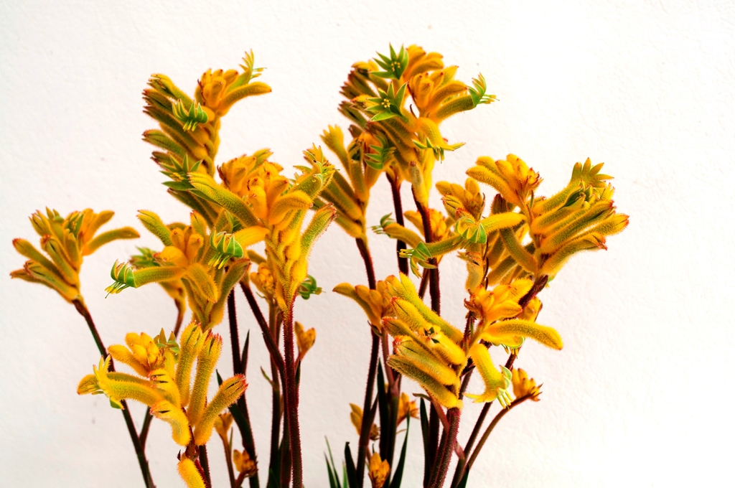
Anigozanthos

Slide 15
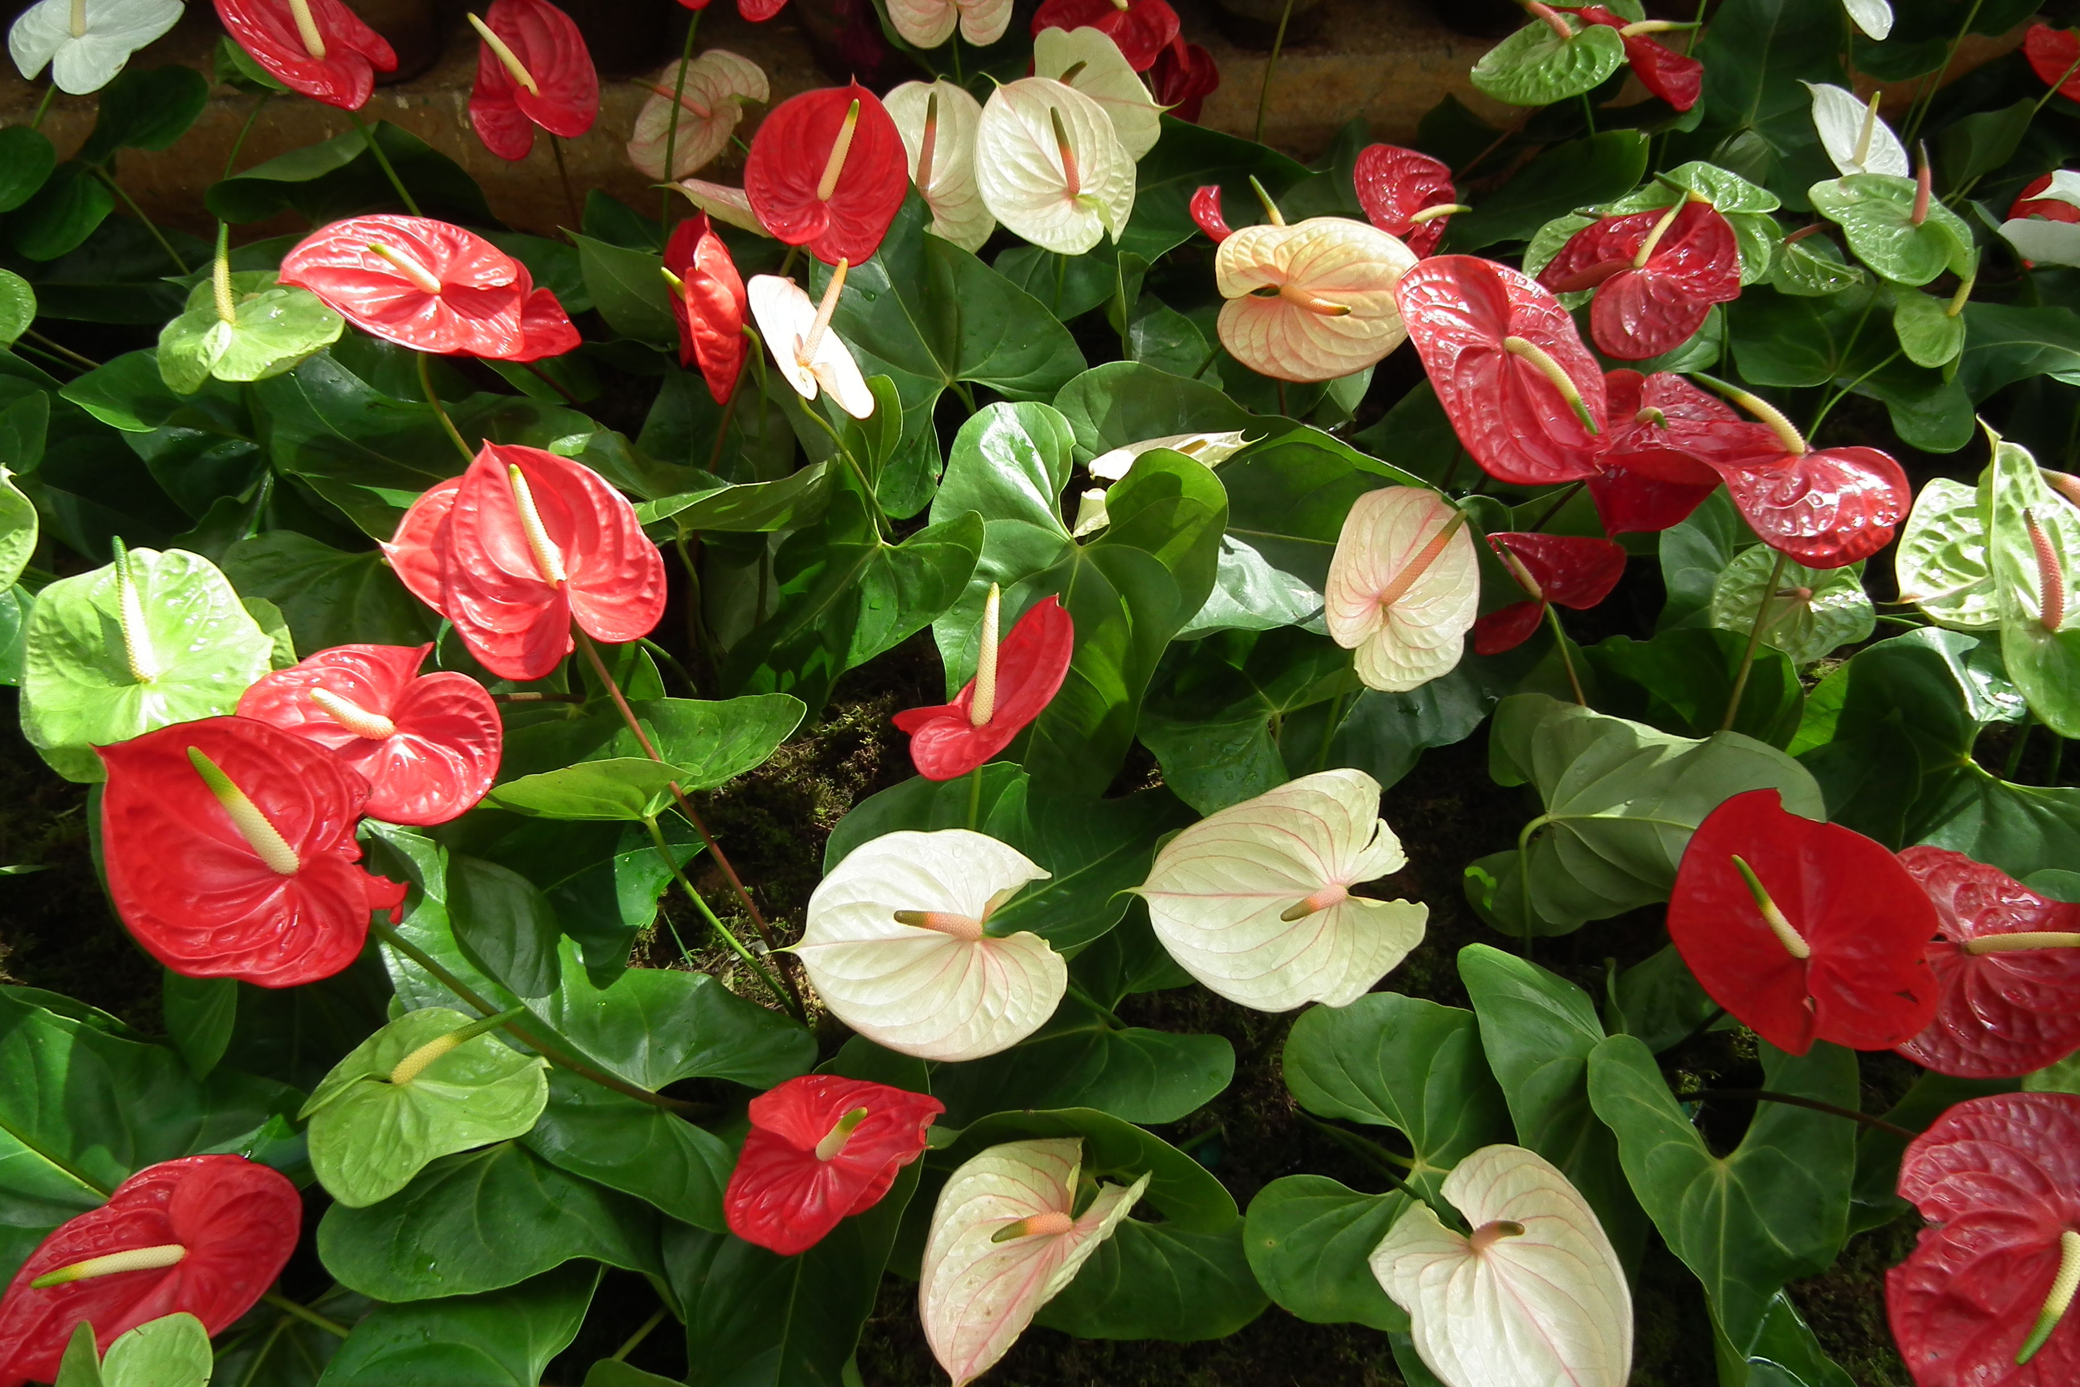
Anthurium andreanum

Slide 16
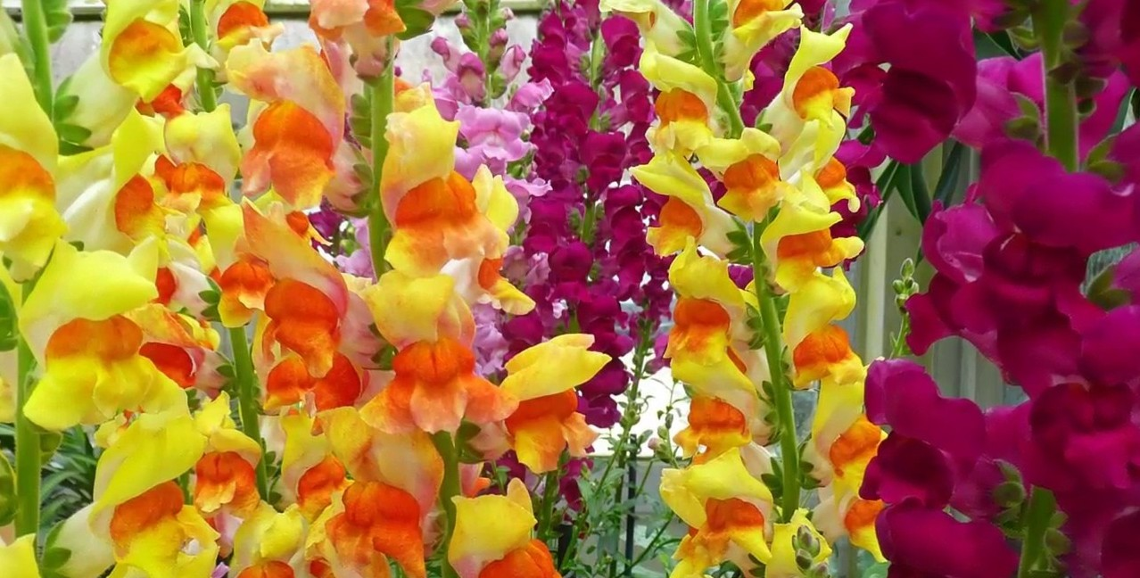
Antirrhinum majus

Slide 17
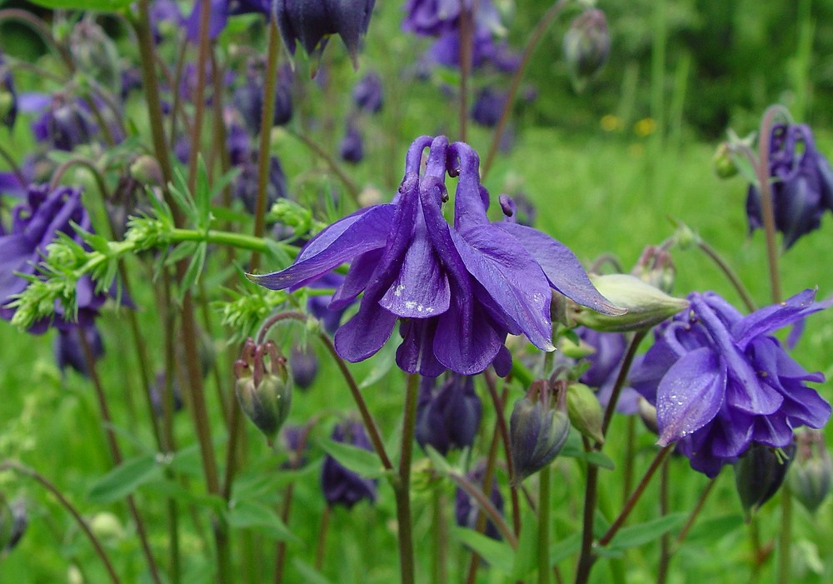
Aquilegia

Slide 18
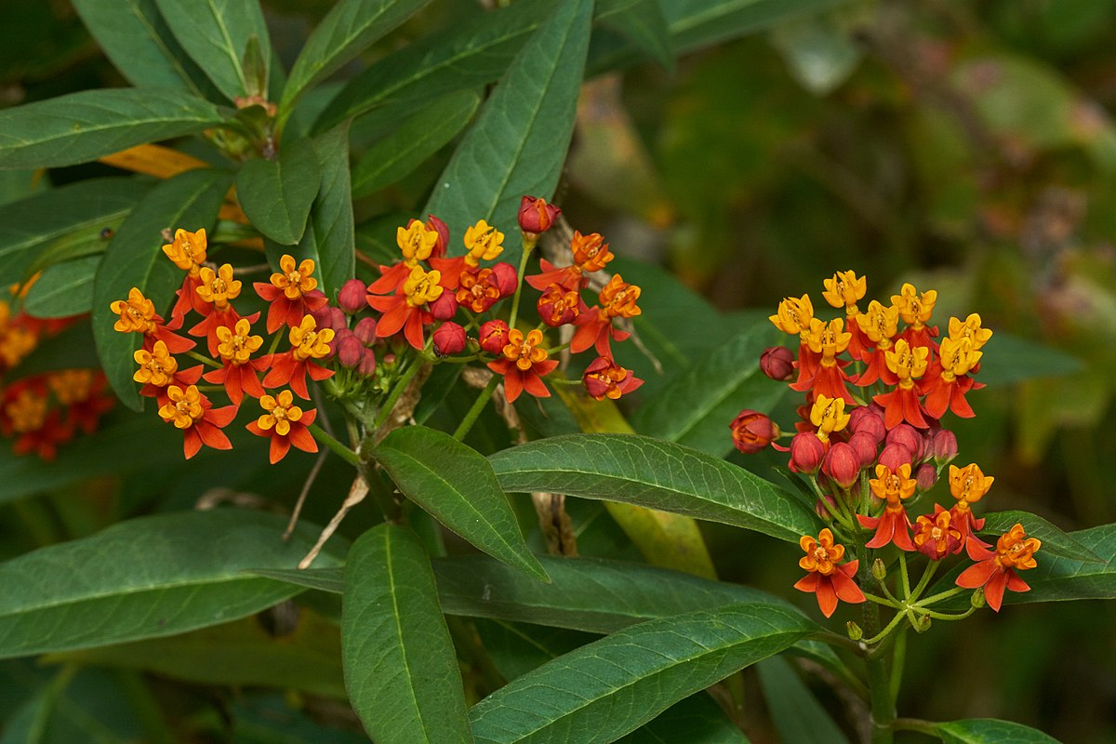
Asclepias

Slide 19
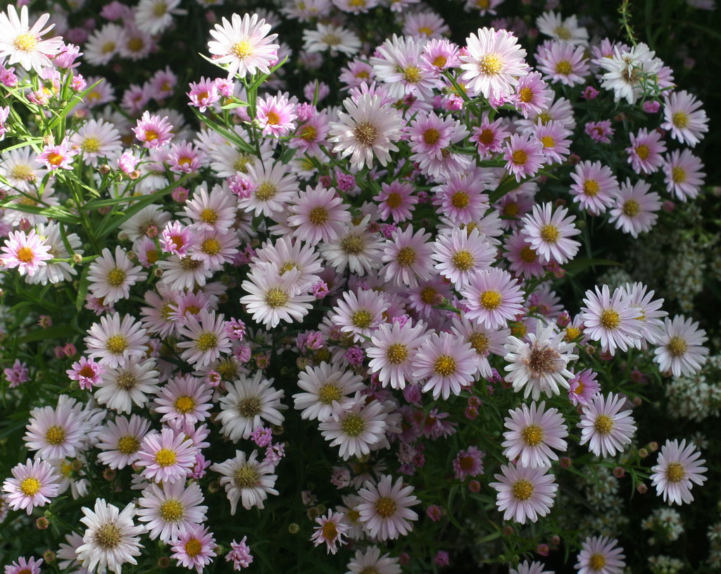
Aster

Slide 20
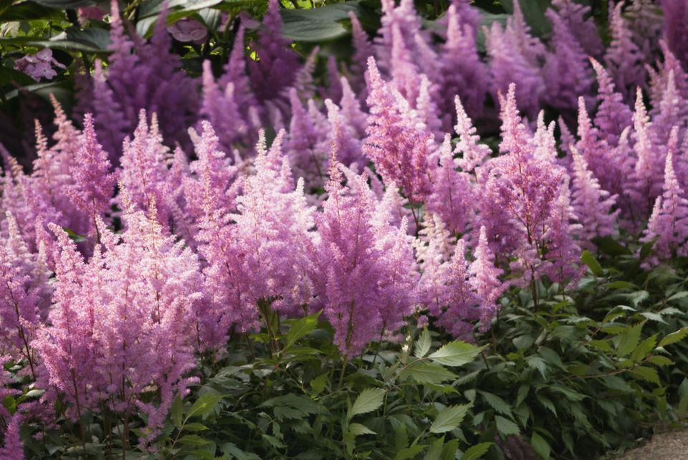
Astilbe

Slide 21
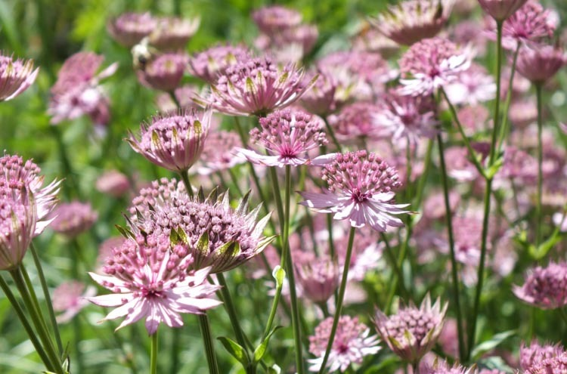
Astrantia major

Slide 22
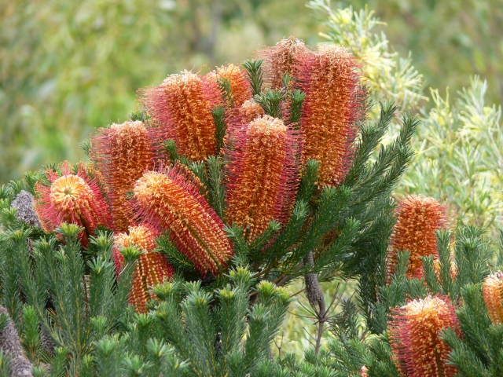
Banksia

Slide 23
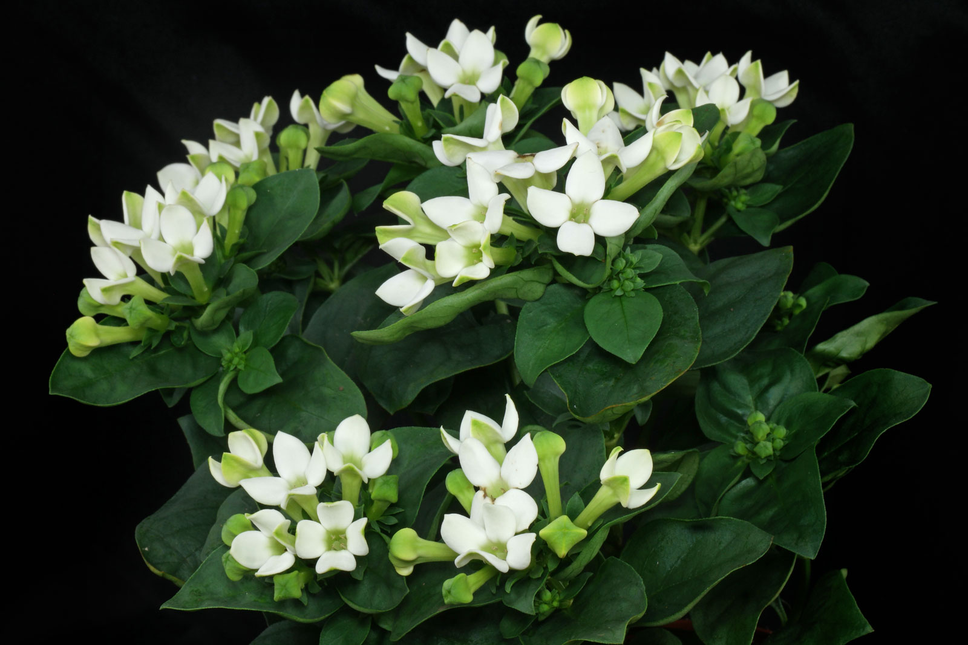
Bouvardia

Slide 24
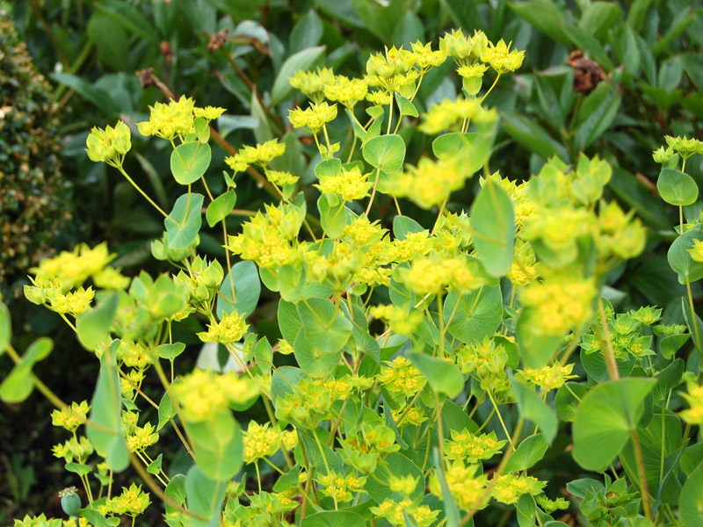
Bupleurum griffithii

Slide 25
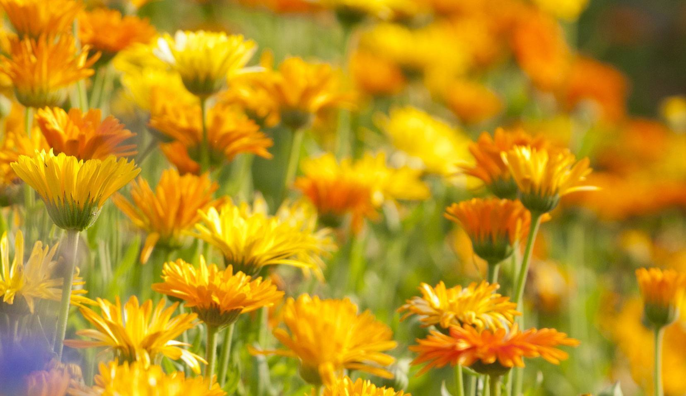
Calendula

Slide 26
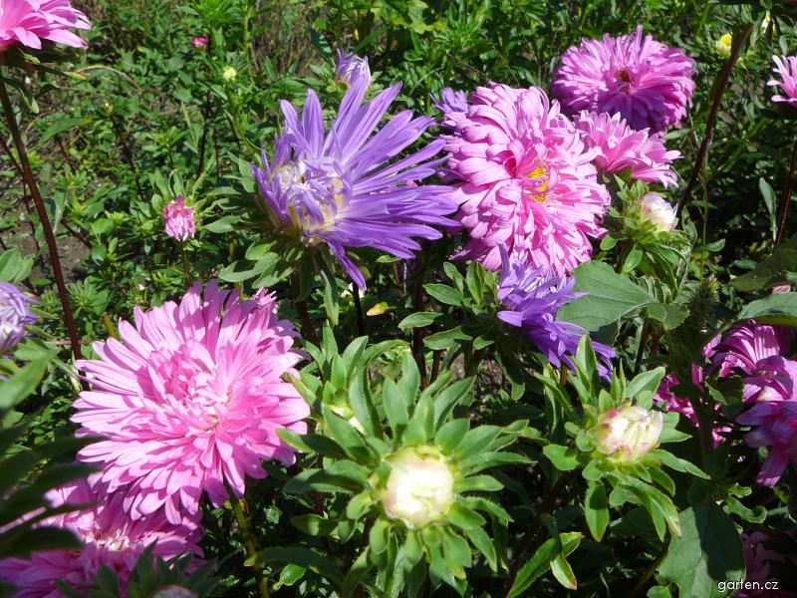
Callistephus chinensis

Slide 27
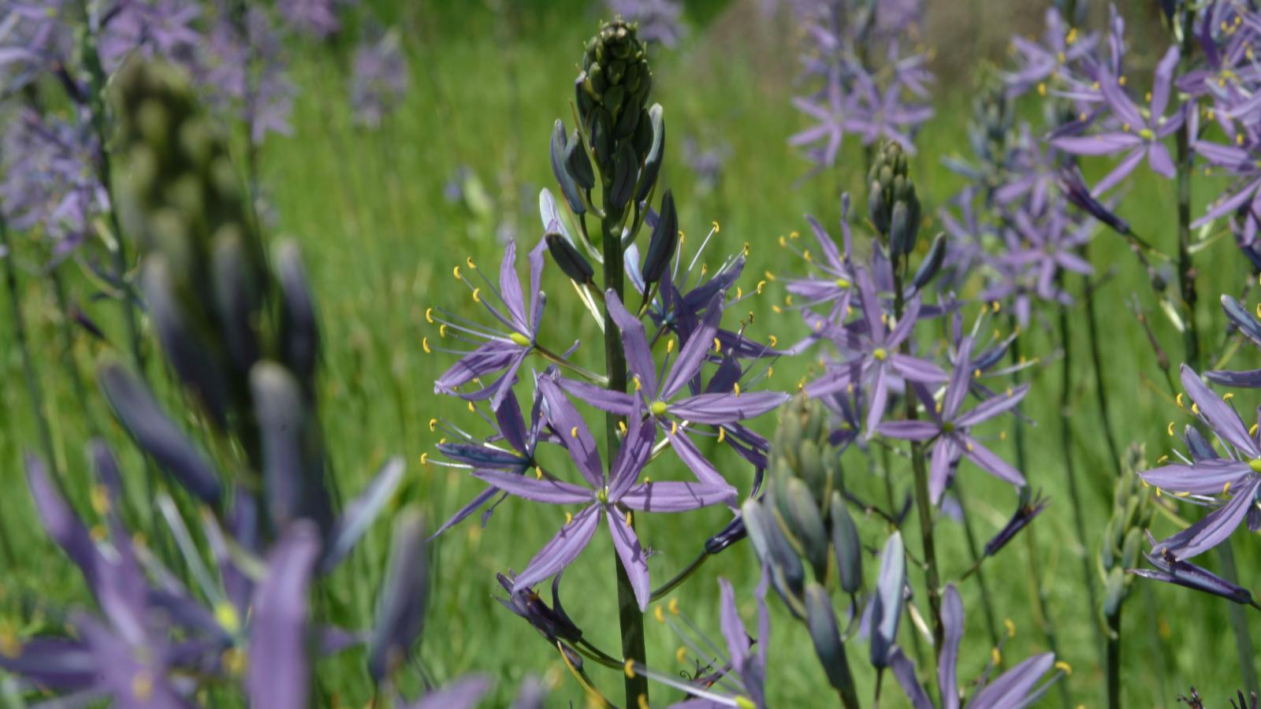
Camassia leichtlinii

Slide 28
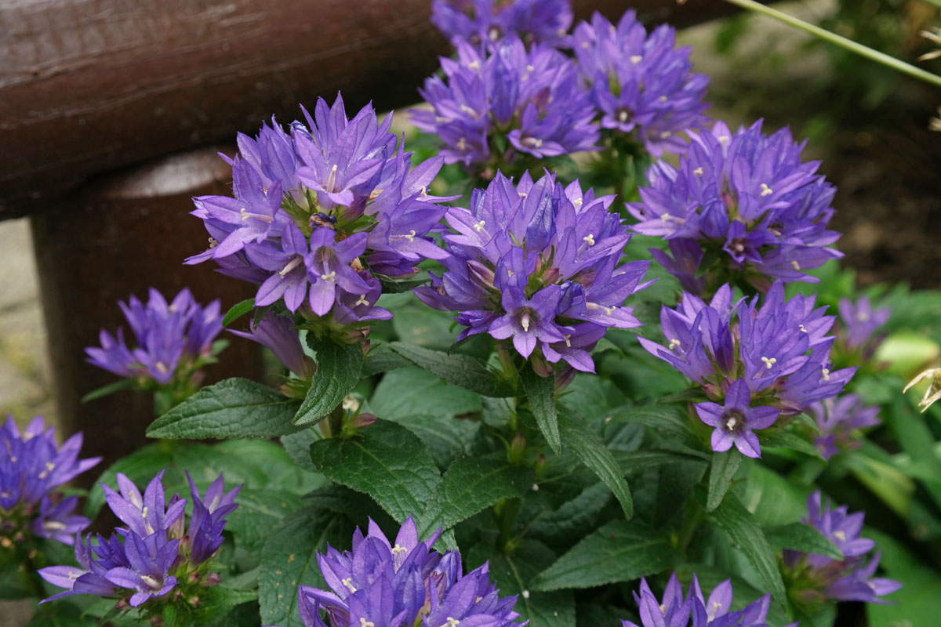
Campanula glomerata

Slide 29
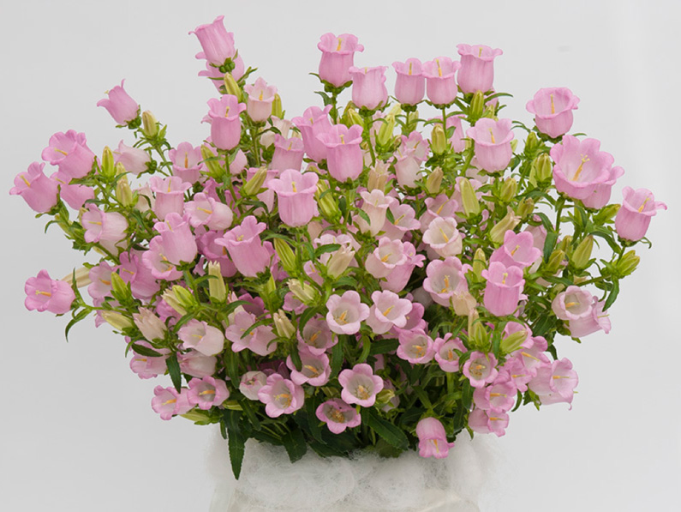
Campanula medium

Slide 30
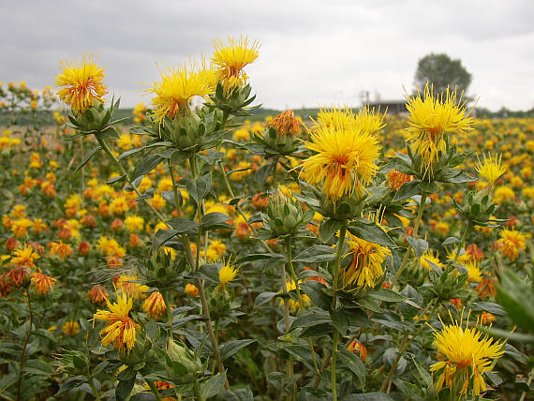
Carthamus tinctorius

Slide 31
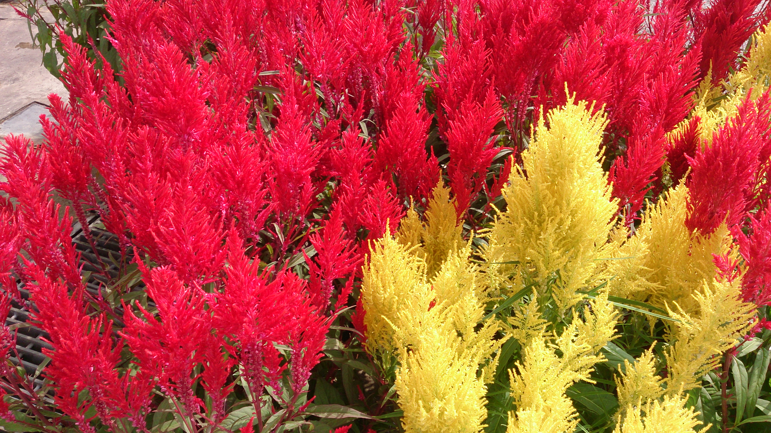
Celosia argentea

Slide 32
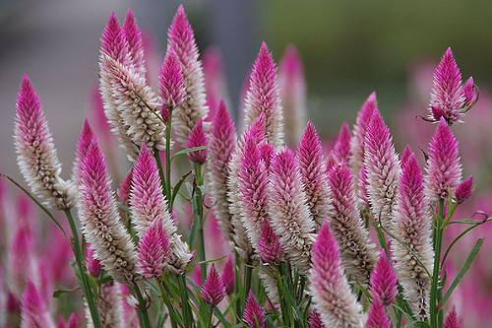
Celosia spicata

Slide 33
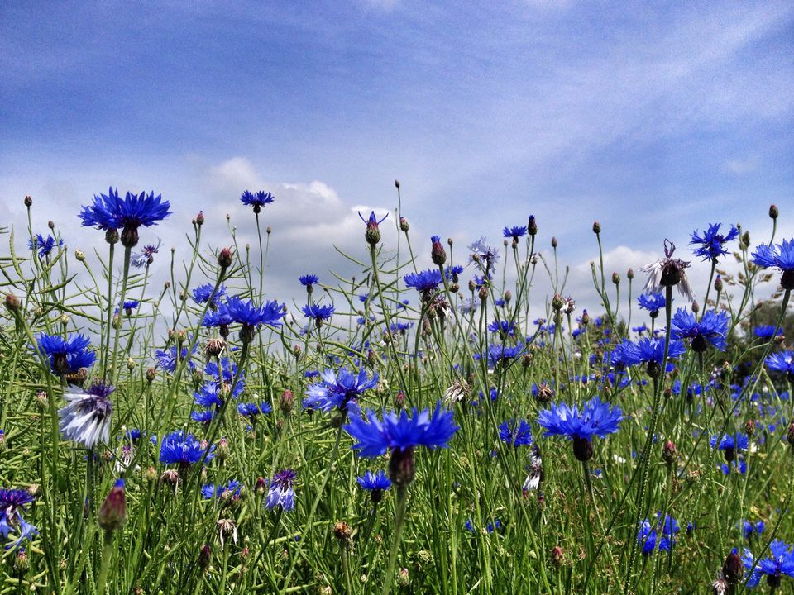
Centaurea cyanus

Slide 34
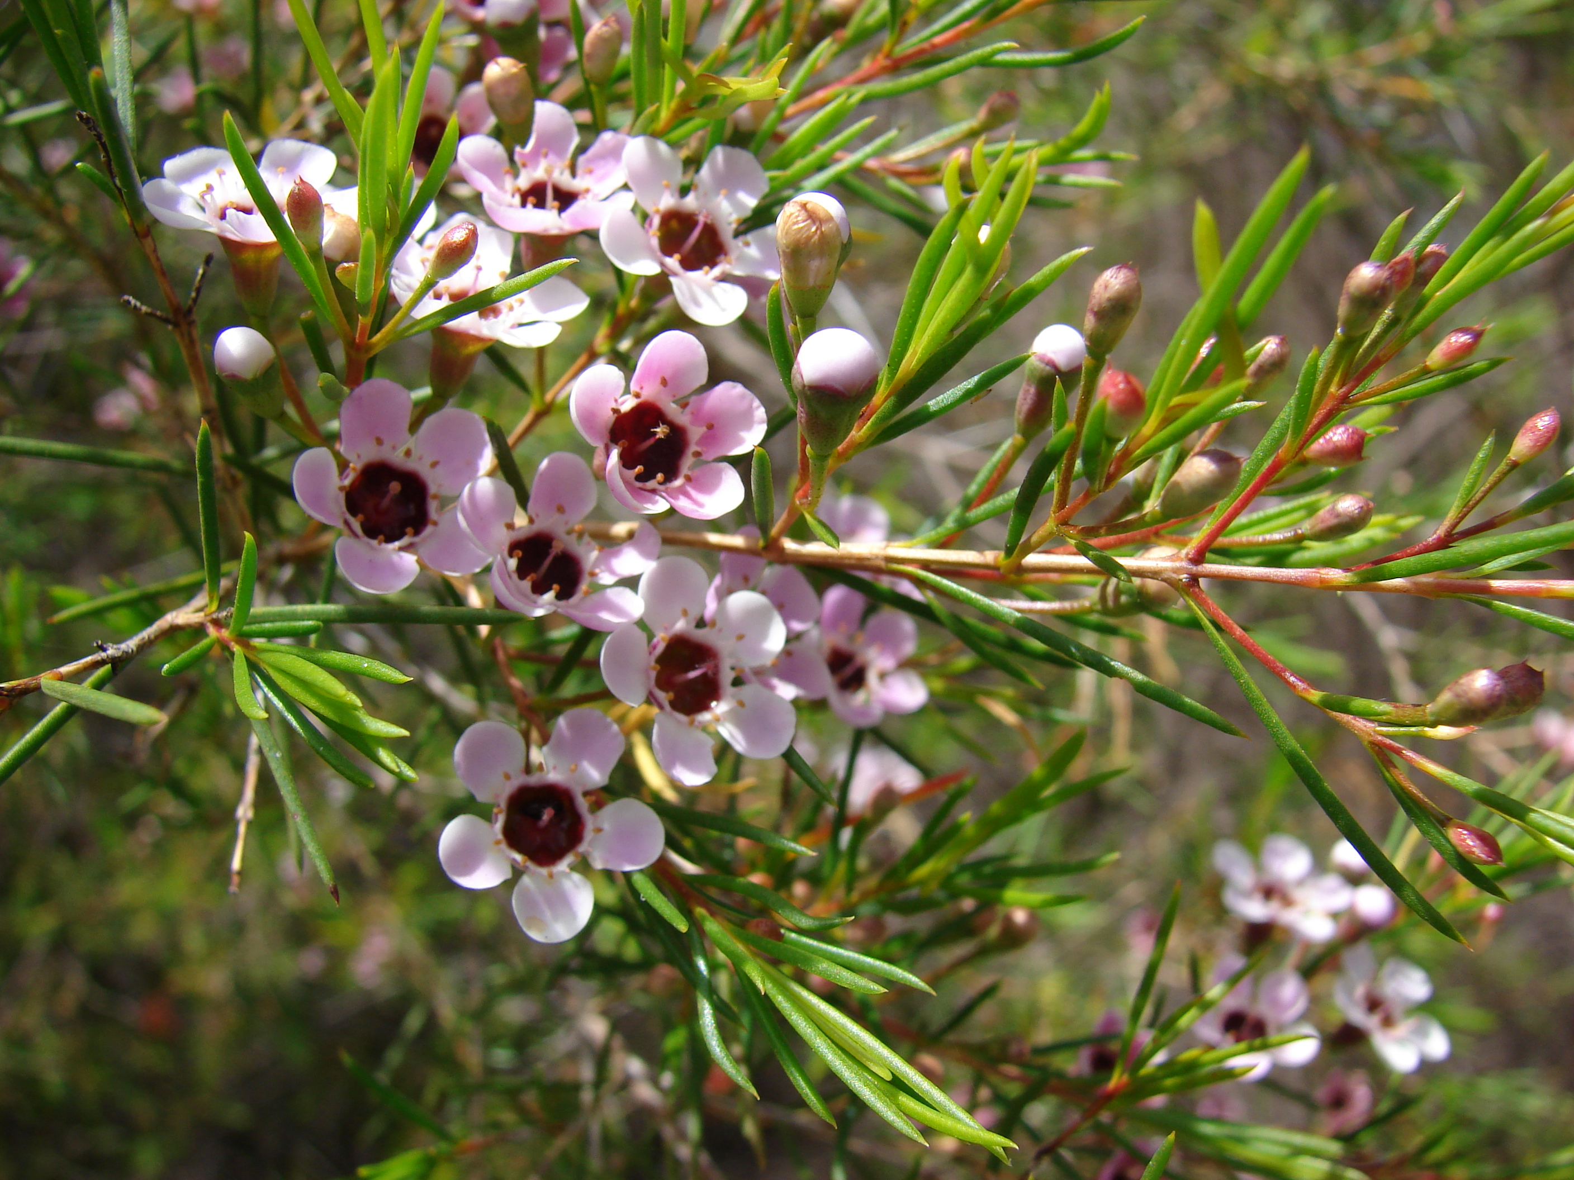
Chamelaucium

Slide 35
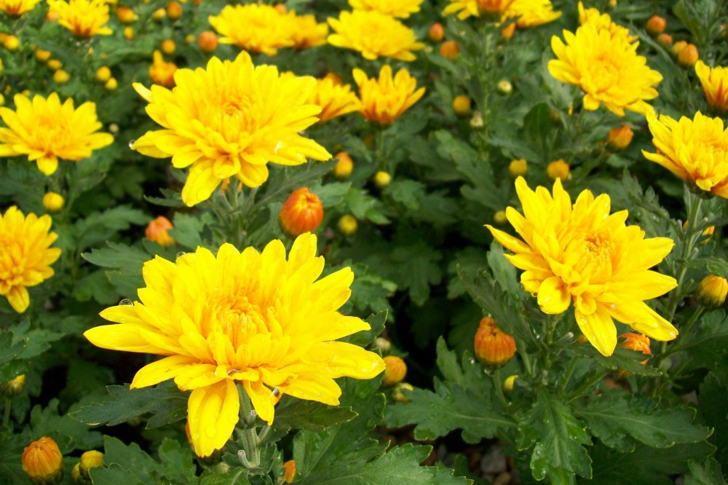
Chrysanthemum × grandiflorum

Slide 36
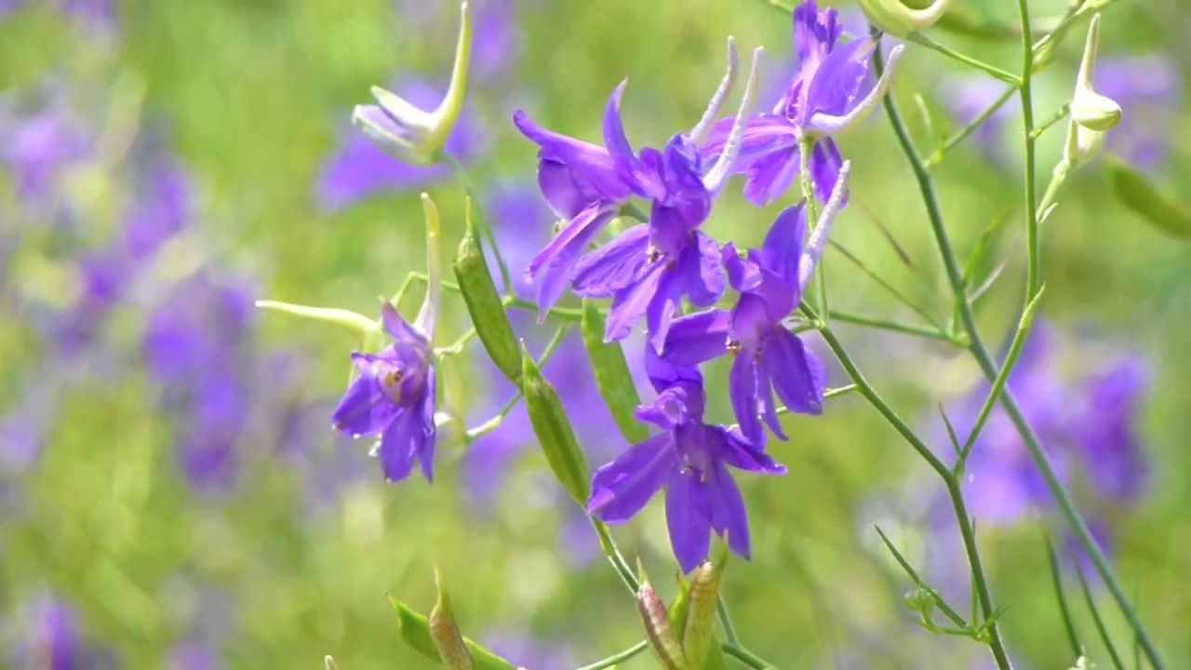
Consolida regalis

Slide 37
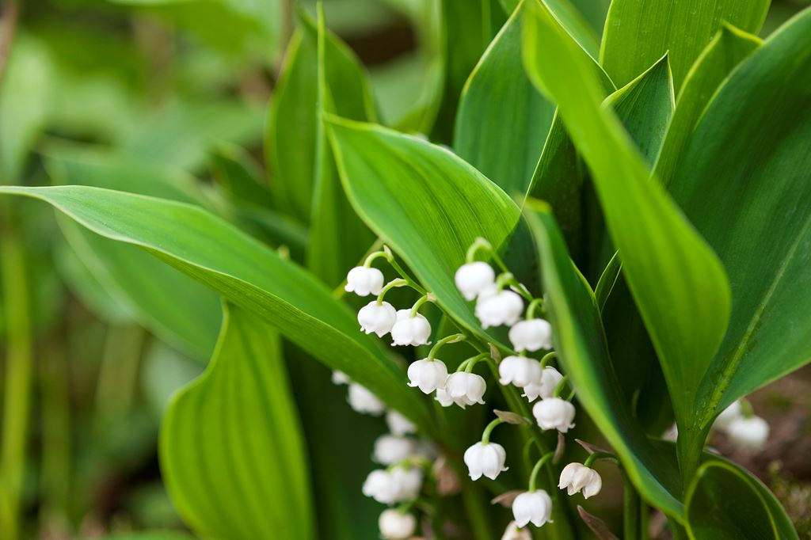
Convallaria majalis

Slide 38
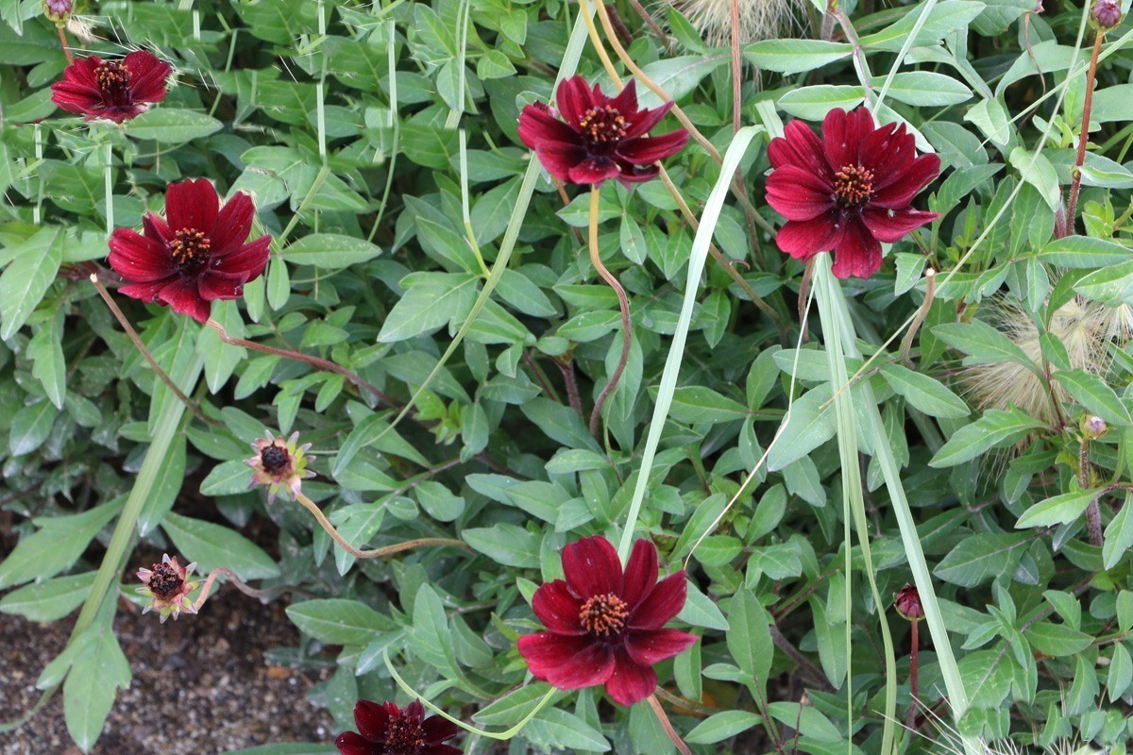
Cosmos atrosanguineus

Slide 39
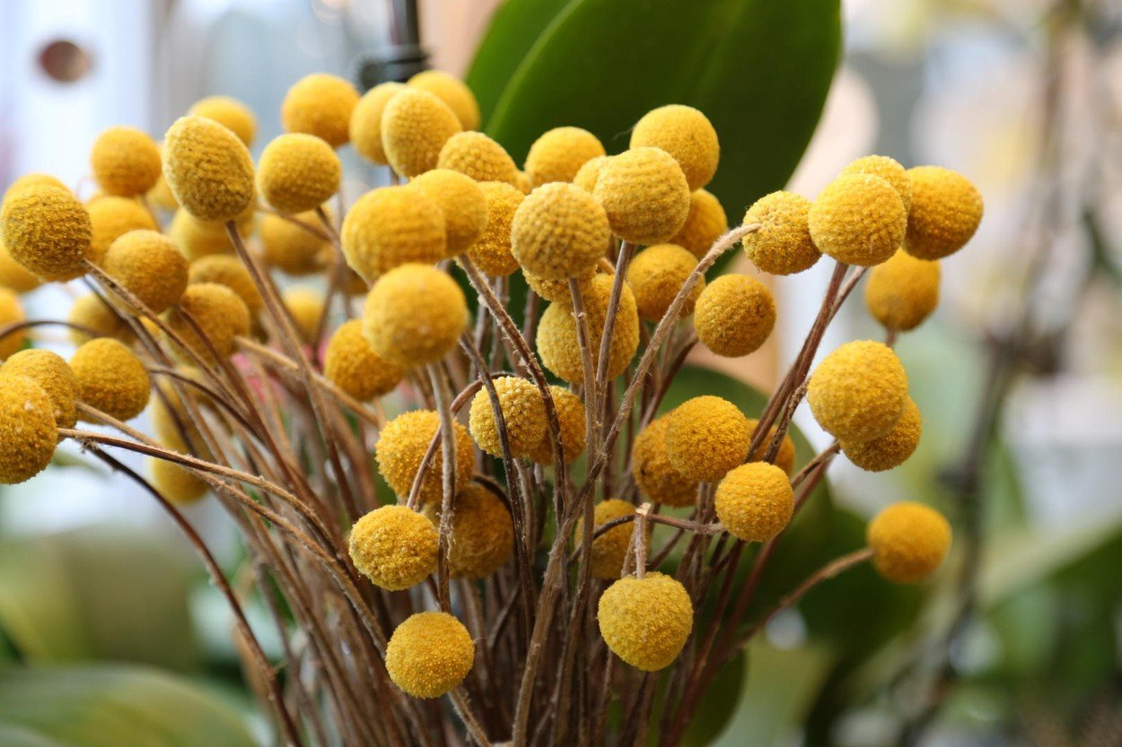
Craspedia globosa

Slide 40
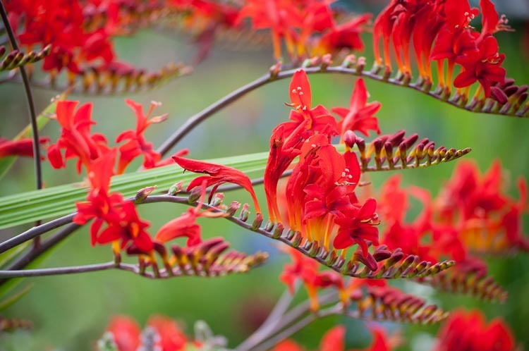
Crocosmia

Slide 41
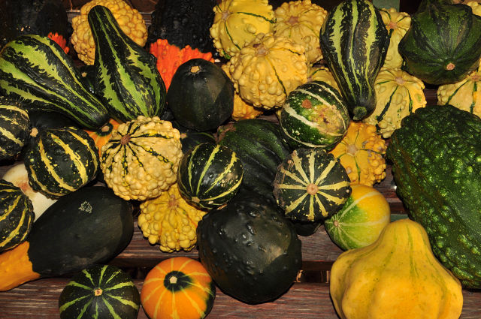
Cucurbita pepo

Slide 42
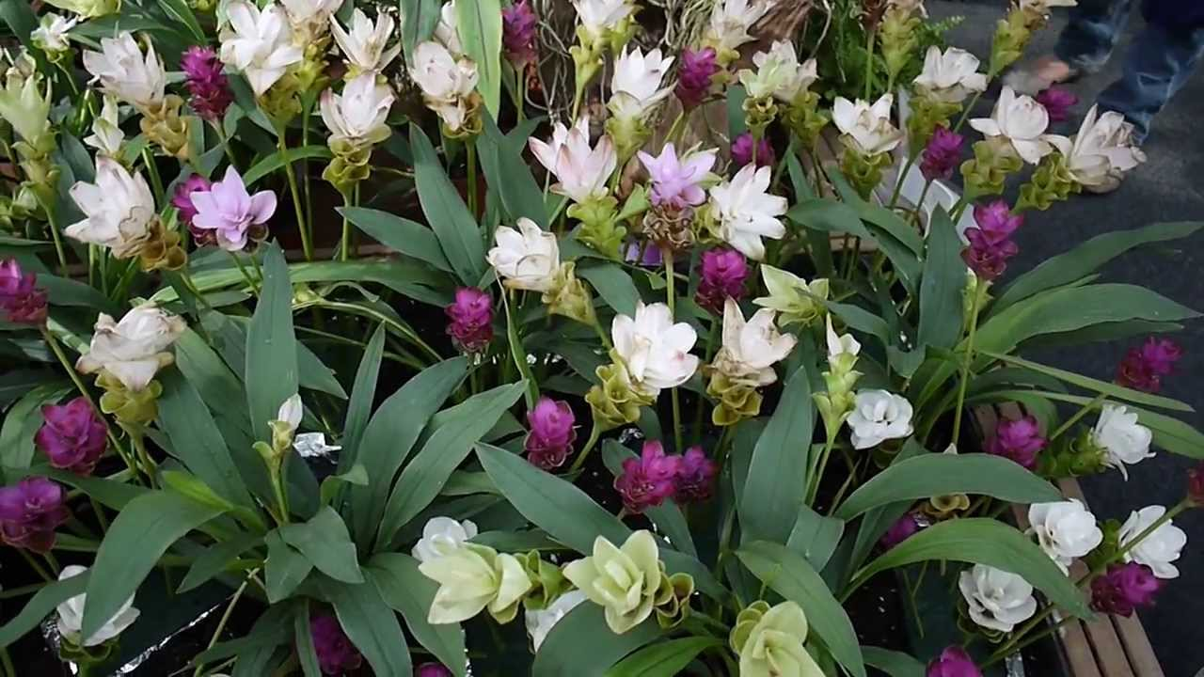
Curcuma alismatifolia

Slide 43
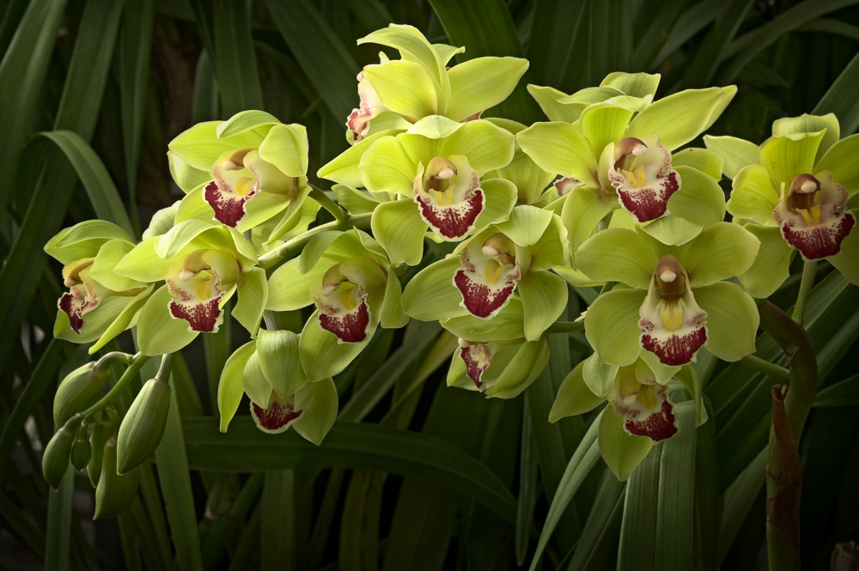
Cymbidium

Slide 44
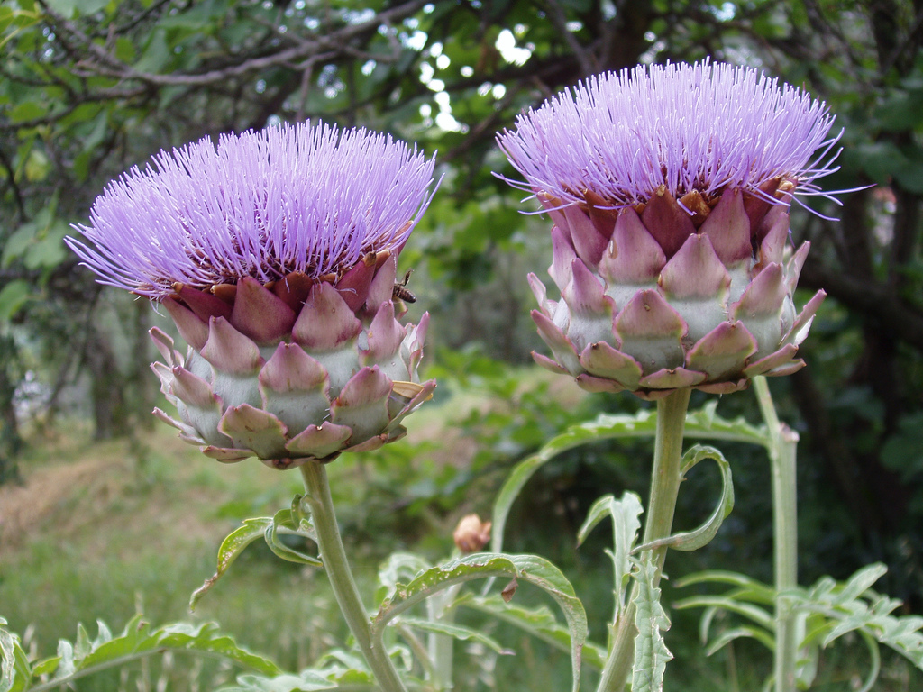
Cynara

Slide 45
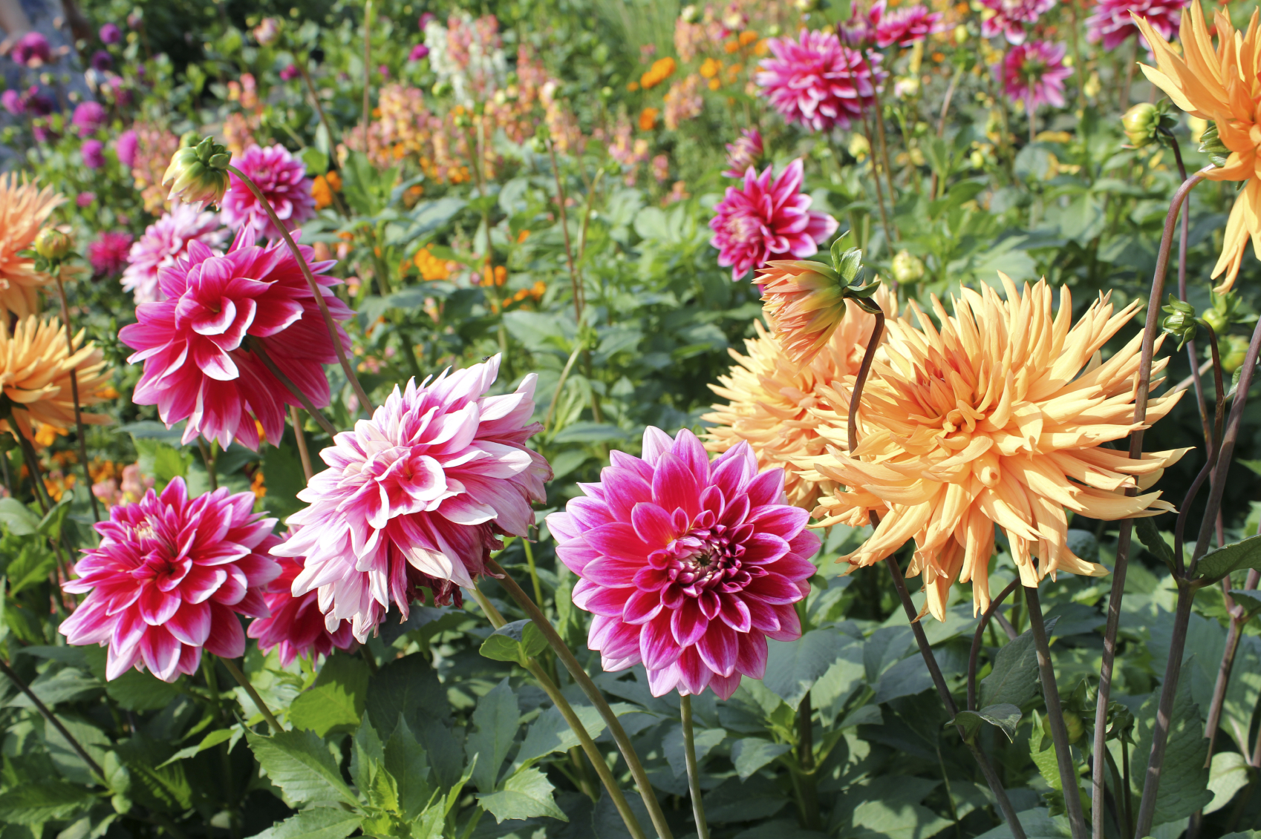
Dahlia

Slide 46
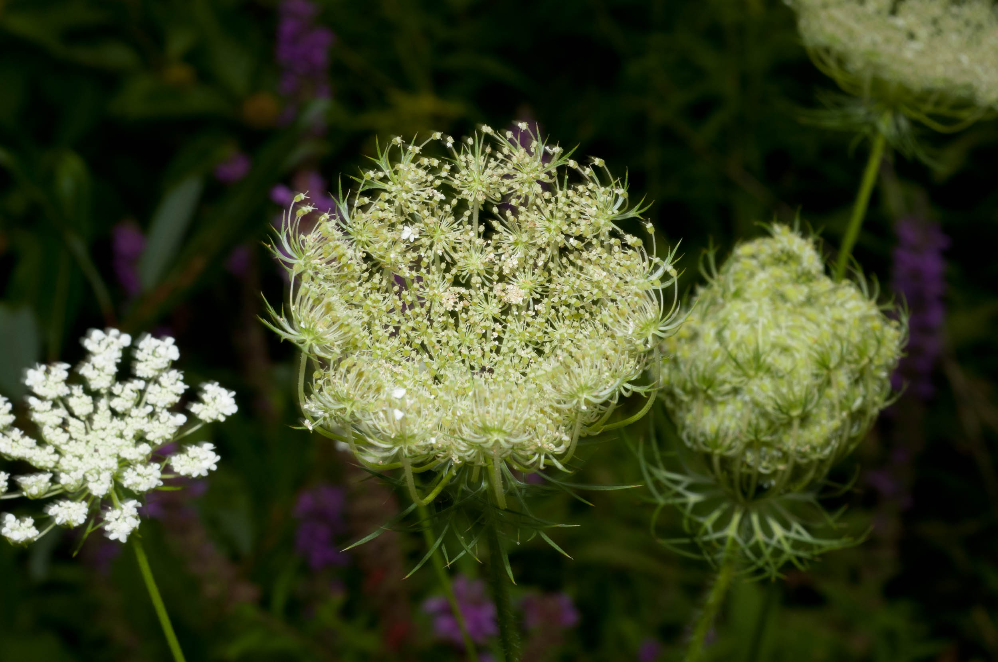
Daucus carota

Slide 47
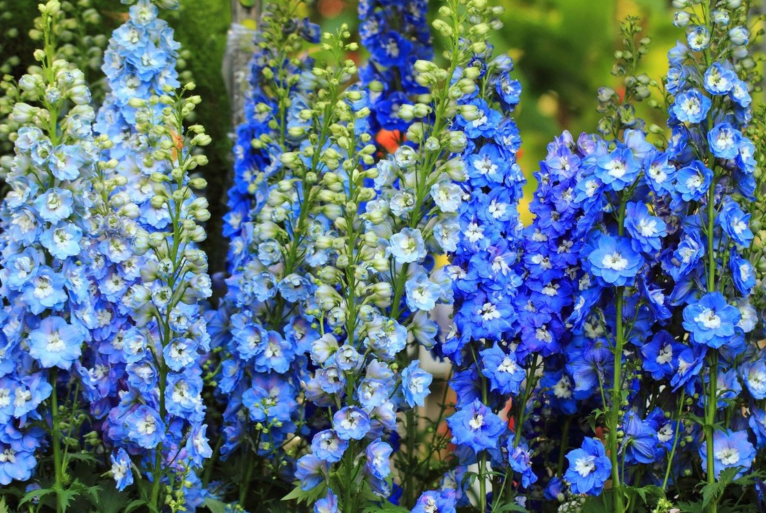
Delphinium

Slide 48
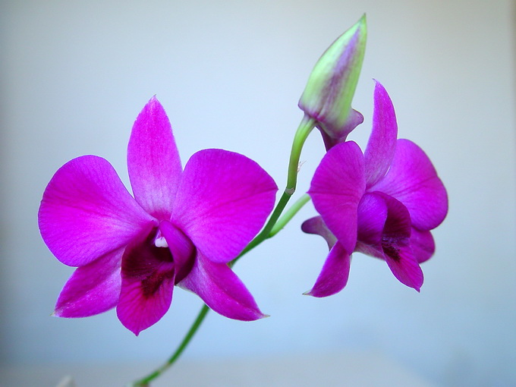
Dendrobium

Slide 49
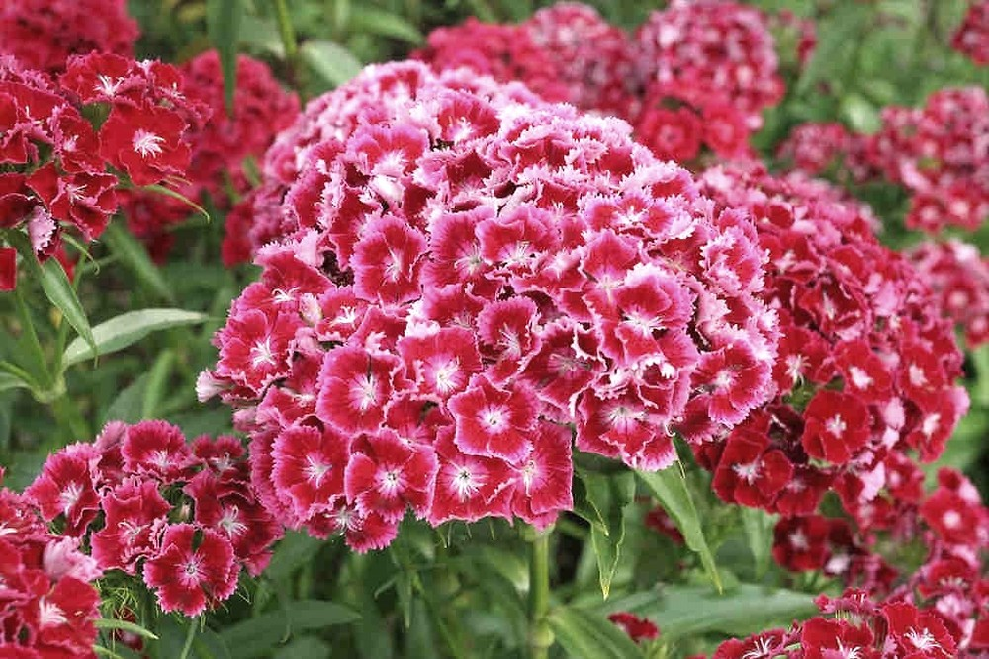
Dianthus barbatus

Slide 50
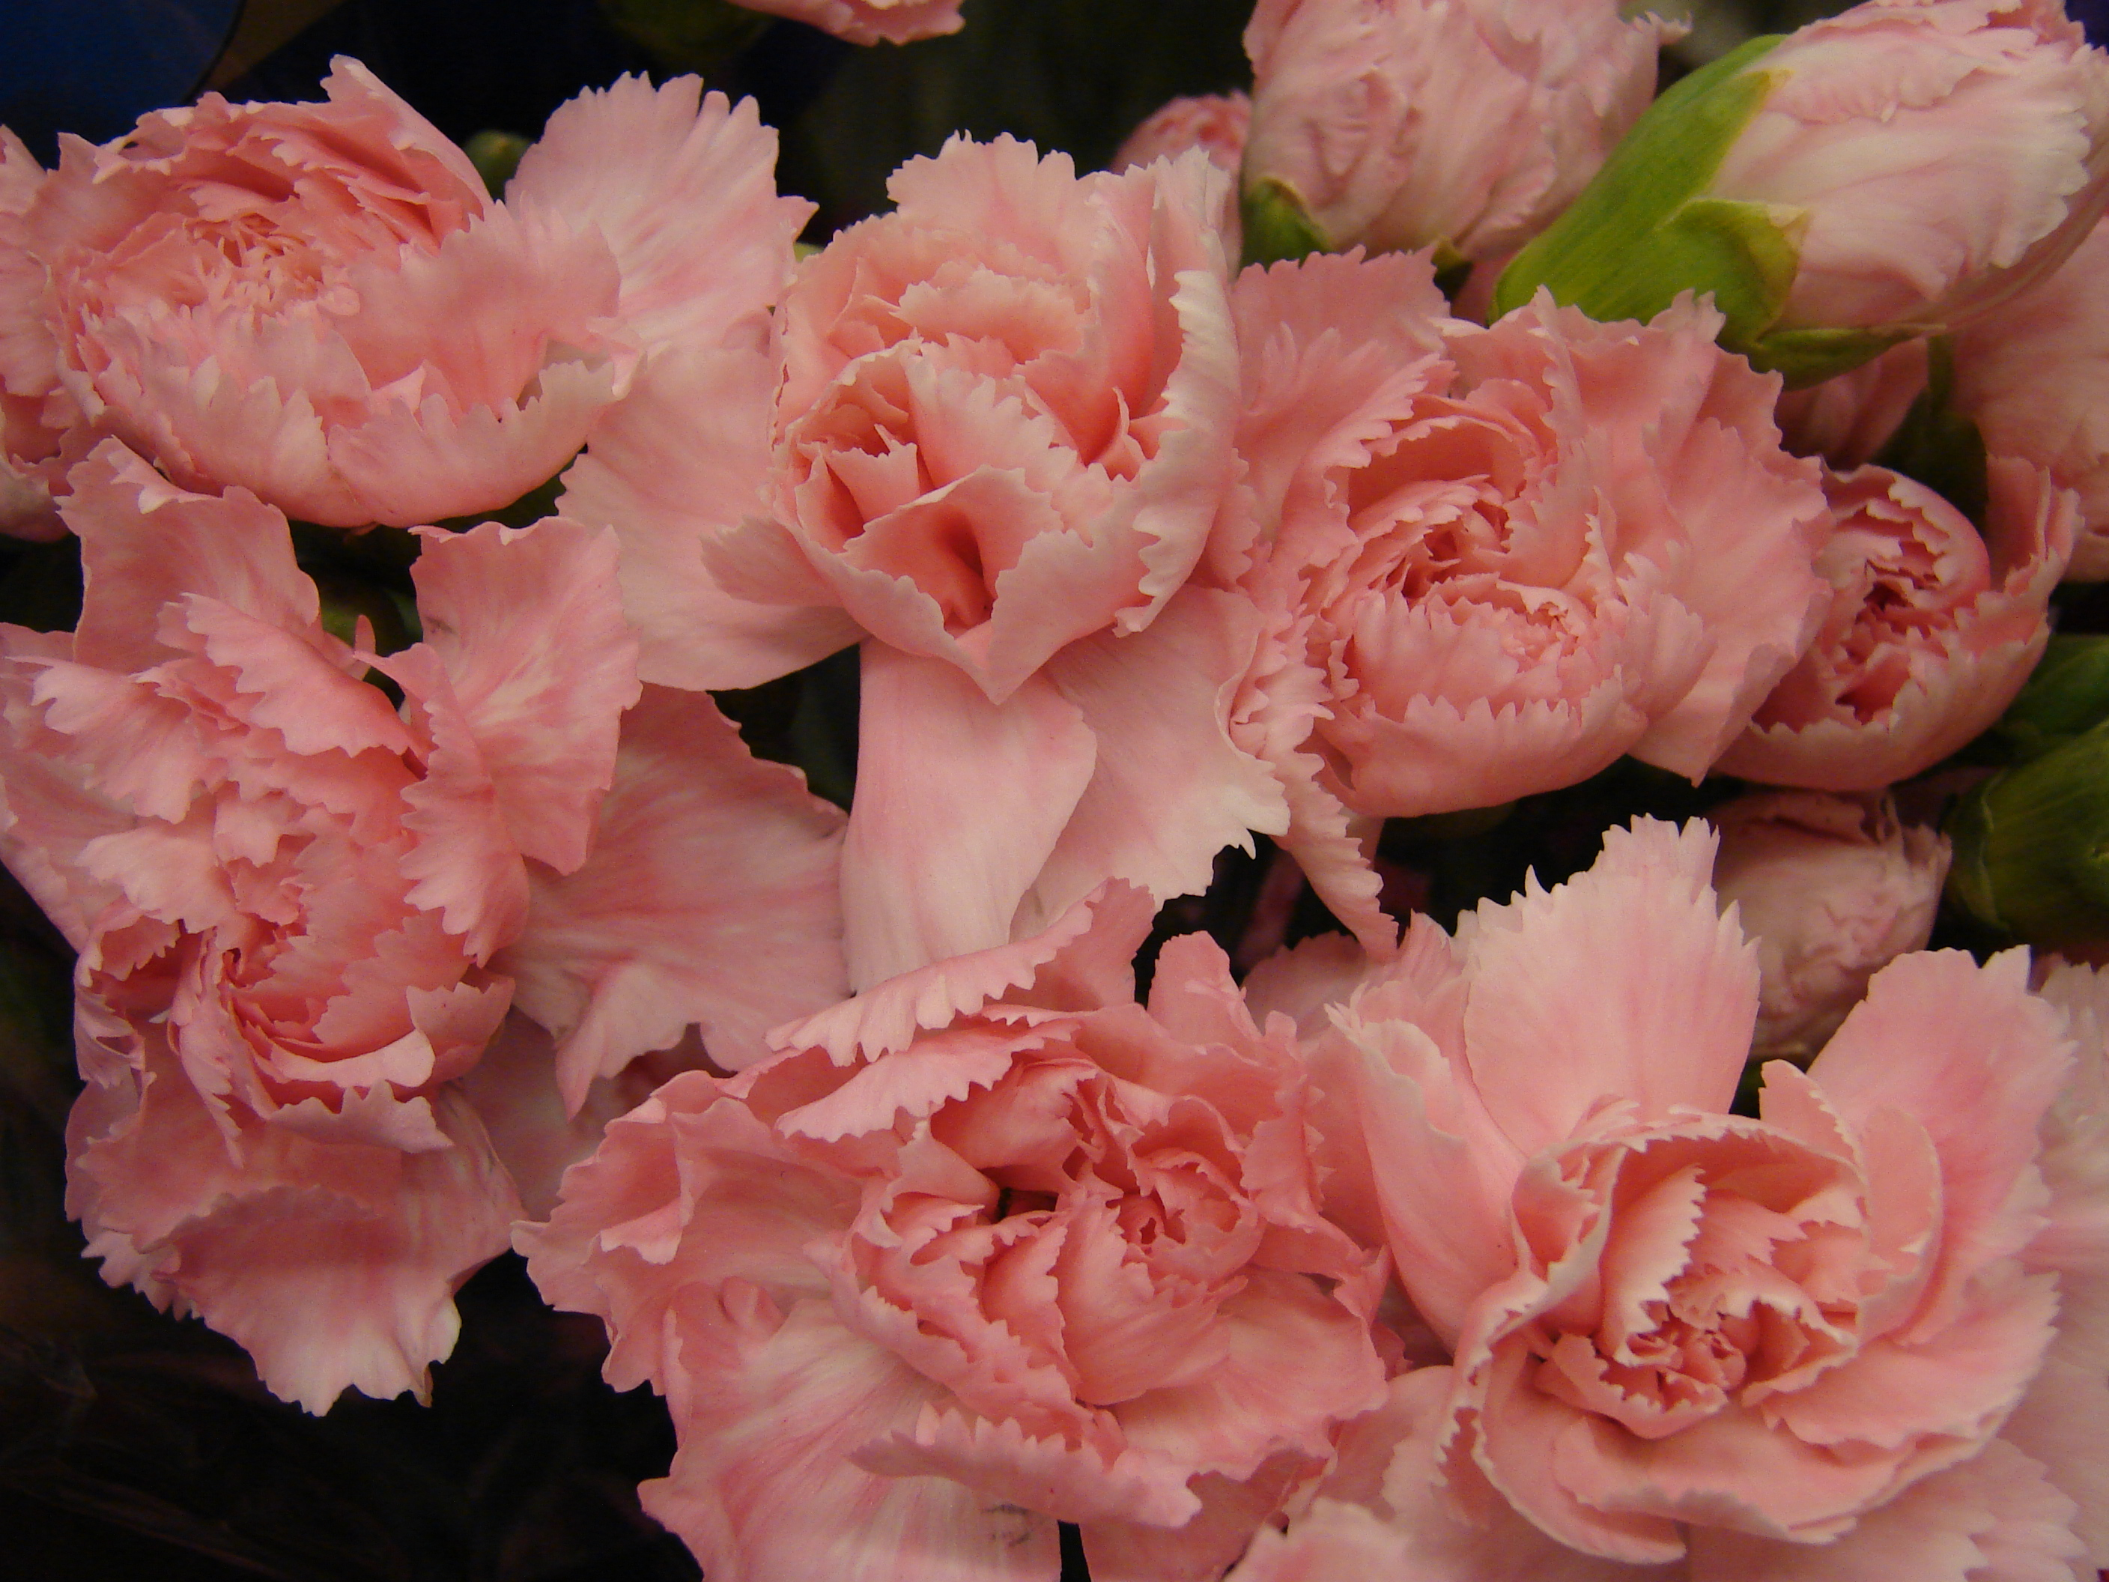
Dianthus

Slide 51
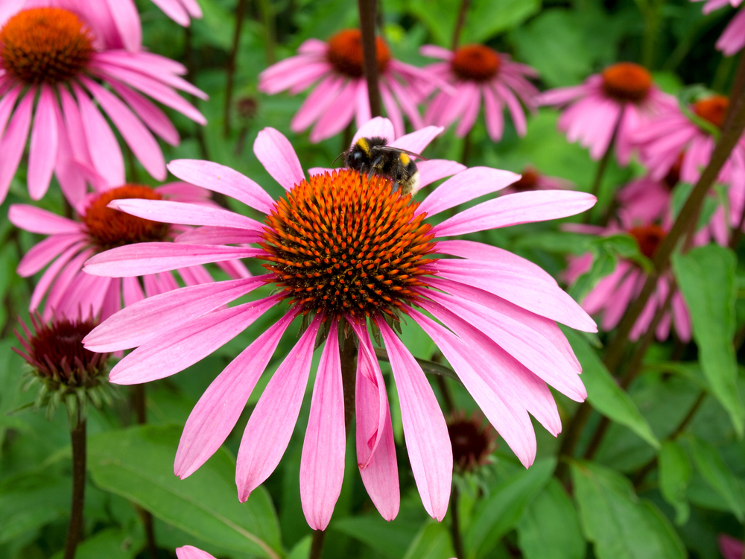
Echinacea purpurea

Slide 52

Echinops ritro

Slide 53

Eremurus

Slide 54

Eringium

Slide 55

Eucharis

Slide 56

Euphorbia fulgens

Slide 57

Eustoma

Slide 58

Forsythia

Slide 59

Freesia

Slide 60

Fritillaria

Slide 61

Gentiana

Slide 62

Gerbera

Slide 63

Gladiolus

Slide 64

Gloriosa

Slide 65

Godetia

Slide 66

Gomphrena globosa

Slide 67

Goniolimon tataricum

Slide 68

Grevillea

Slide 69

Gypsophila paniculata

Slide 70

Helenium

Slide 71

Helianthus annuus

Slide 72

Heliconia

Slide 73

Helleborus

Slide 74

Hippeastrum

Slide 75

Hyacinthus

Slide 76

Hydrangea

Slide 77

Iris

Slide 78

Ixia

Slide 79

Kniphofia

Slide 80

Lathyrus odoratus

Slide 81

Leonotis leonurus

Slide 82

Leucanthemum

Slide 83

Leucospermum

Slide 84

Liatris spicata

Slide 85

Lilium

Slide 86

Limonium sinuatum

Slide 87

Lupinus

Slide 88

Lysimachia clethroides

Slide 89

Lysimachia punctata

Slide 90

Matthiola incana

Slide 91

Mentha

Slide 92

Molucella laevis

Slide 93

Monarda

Slide 94

Muscari

Slide 95

Myosotis

Slide 96

Narcissus

Slide 97

Nerine

Slide 98

Nigella damascena

Slide 99

Origanum

Slide 100

Ornithogalum

Slide 101

Paeonia

Slide 102

Papaver

Slide 103

Paphiopedilum

Slide 104

Phalaenopsis

Slide 105

Phlox paniculata

Slide 106

Physostegia virginiana

Slide 107

Polygonatum multiflorum

Slide 108

Protea

Slide 109

Prunus

Slide 110

Ranunculus asiaticus

Slide 111

Rosa

Slide 112

Rudbeckia

Slide 113

Rumohra adiantiformis

Slide 114

Salvia nemorosa

Slide 115

Sanquisorba officinalis

Slide 116

Scabiosa

Slide 117

Scilla

Slide 118

Solidago

Slide 119

Spiraea

Slide 120

Strelitzia

Slide 121

Syringa vulgaris

Slide 122

Tanacetum parthenium

Slide 123

Trachelium caeruleum

Slide 124

Tulipa

Slide 125

Vanda

Slide 126

Veronica

Slide 127

Viburnum opulus

Slide 128

Zantedeschia aethiopica

Slide 129

Zantedeschia

Slide 130

Zinnia

Slide 131
Zeleň

Slide 132

Acacia baileyana

Slide 133

Ananas lucidus

Slide 134

Anthurium

Slide 135

Asparagus densiflorus

Slide 136

Asparagus falcatus

Slide 137

Asparagus setaceus

Slide 138

Asparagus umbellatus

Slide 139

Asparagus virgatus

Slide 140

Aspidistra

Slide 141

Bergenia cordifolia

Slide 142

Berzelia abrotanoides

Slide 143

Betula

Slide 144

Brassica oleracea

Slide 145

Brunia albiflora

Slide 146

Buxus sempervirens

Slide 147

Calicarpa

Slide 148

Castanea sativa

Slide 149

Chamaerops

Slide 150

Cornus

Slide 151

Corylus avellana

Slide 152

Cotinus coggygria

Slide 153

Cucumis myriocarpus

Slide 154

Cucurbita pepo

Slide 155

Cycas revoluta

Slide 156

Cyperus papyrus

Slide 157

Dracaena sanderiana

Slide 158

Equisetum

Slide 159

Eucalyptus

Slide 160

Fatsia japonica

Slide 161

Galax urceolata

Slide 162

Gaultheria shallon

Slide 163

Gomphocarpus fruticosus

Slide 164

Gossypium hirsutum

Slide 165

Hedera helix

Slide 166

Hosta

Slide 167

Hypericum

Slide 168

Illex verticillata

Slide 169

Leucadendron

Slide 170

Ligustrum vulgare

Slide 171

Miscanthus sinensis

Slide 172

Monstera

Slide 173

Myrthus communis

Slide 174

Nelumbo nucifera

Slide 175

Nephrolepis

Slide 176

Pandanus

Slide 177

Panicum capillare

Slide 178

Panicum virgatum

Slide 179

Pennisetum

Slide 180

Philodendron

Slide 181

Phoenix roebelenii

Slide 182

Physalis alkekengi

Slide 183

Pinus strobus

Slide 184

Prunus laurocerasus

Slide 185

Quercus

Slide 186

Rhododendron

Slide 187

Rubus fruticosus

Slide 188

Ruscus aculeatus

Slide 189

Salix

Slide 190

Sedum spectabile

Slide 191

Setaria italica

Slide 192

Skimmia

Slide 193

Spiraea

Slide 194

Stachys byzantina

Slide 195

Strelitzia

Slide 196

Symphoricarpos

Slide 197

Triticum

Slide 198

Vaccinium myrtillus

Slide 199

Viburnum opulus

Slide 200

Weigela florida

Slide 201

Xerophyllum tenax

Slide 202

Zea mays

